Slide 1
웹프로그래밍
- Web Programming -
3. HTML/CSS
정보보호학과 이병천 교수

Slide 2
3. HTML & CSS
3. HTML 기본문서 만들기
4. 다양한 내용 입력하기
5. 입력양식 작성하기
6. CSS 기본
7. 텍스트를 표현하는 다양한 스타일
8. 레이아웃을 구성하는 CSS 박스모델
9. 이미지와 그러데이션 효과로 배경 꾸미기
10. CSS 고급 선택자
11. 트랜지션과 애니메이션
12. 반응형 웹과 미디어 쿼리
블로그 예제

Slide 3
03. HTML 기본 문서 만들기
03-1
HTML과 첫 만남
03-2
HTML 구조 파악하기
03-3
HTML 파일 만들기
03-4
웹 문서 구조를 만드는 시맨틱 태그

Slide 4
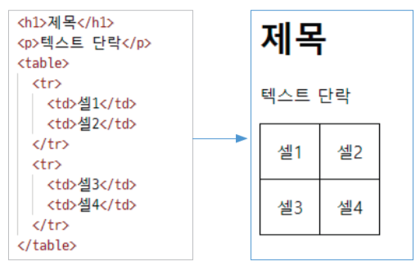
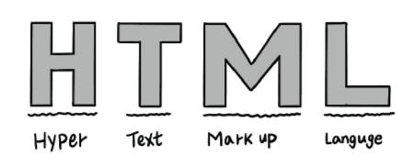
HTML이란
텍스트뿐만 아니라 이미지, 영상 등을 표시함
마크업에 사용하는 꼬리표를 ‘태그(tag)’라고 함
웹에서 자유롭게 오갈 수 있는 링크
HTML은 웹에서 자유롭게 오갈 수 있는 웹 문서를 만드는 언어

Slide 5
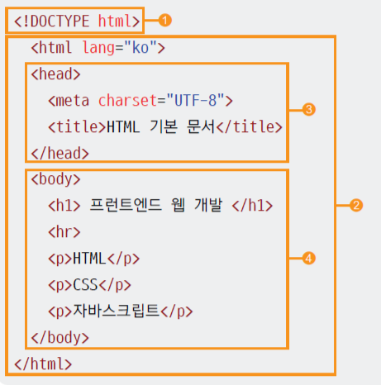
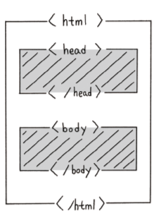
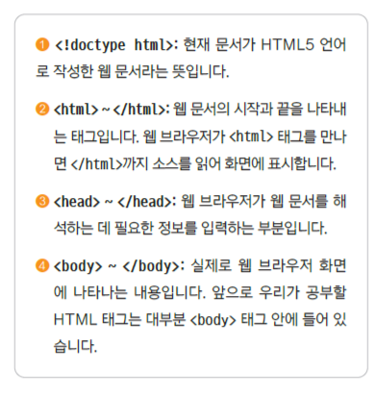
HTML 문서의 기본 구조

Slide 6
HTML 문서의 기본 구조
<!DOCTYPE html> 또는 <!doctype html>
웹 브라우저에게 ‘이제부터 처리할 문서는 HTML 문서라고 알려주는 것
웹 문서 시작을 알리는 <html> 태그
실제 문서 정보와 내용이 시작되고 끝나는 것을 표시하는 태그
lang 속성을 사용해 문서에서 사용할 언어 지정
문서 정보를 지정하는 <head> 부분과 문서 내용을 입력하는 <body> 부분 포함

Slide 7
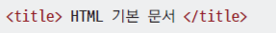
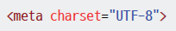
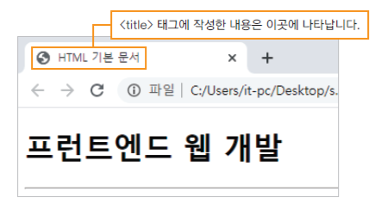
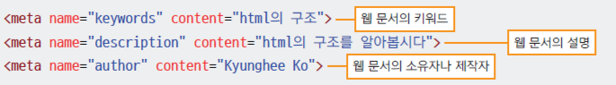
HTML 문서의 기본 구조
브라우저에게 정보를 주는 <head> 태그
문서 관련 정보 입력, 웹 브라우저 화면에는 보이지 않음.
문서에서 사용할 외부 파일 링크
문자 세트 등 문서 정보가 들어 있는 <meta> 태그
한글로 된 내용을 표시하기 위해서 UTF-8 문자 세트를 사용
이외에도 다양한 문서 정보를 지정
문서 제목을 나타내는 <title> 태그

Slide 8
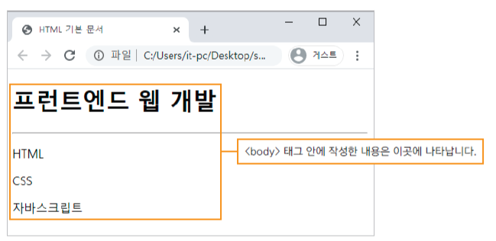
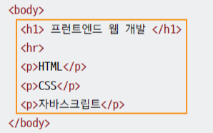
HTML 문서의 기본 구조
웹 브라우저에 내용을 표시하는 <body> 태그
실제 브라우저에 표시될 내용 입력
대부분의 태그가 <body> 태그와 </body> 태그 사이에서 사용하는 태그들

Slide 9
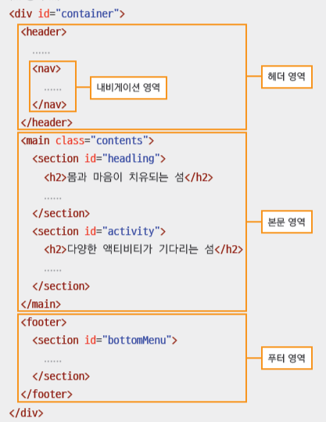
웹 문서 구조를 만드는 시맨틱 태그
시맨틱(semantic) : 의미론적인, 의미가 통하는
이름만 봐도 의미를 알 수 있는 HTML 태그
왜 사용할까?
화면 낭독기 같은 보조 기기에서 사이트의 구조를 이해
할 수 있다
문서 구조가 정확히 나눠지므로 PC나 모바일 등 다양한 화면에서 웹 문서를 표현하기가 쉽다
웹 사이트를 검색할 때 필요한 내용을 정확히 찾을 수 있다

Slide 10
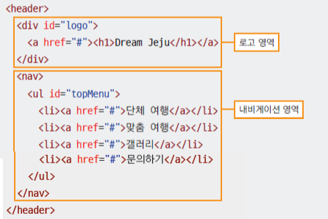
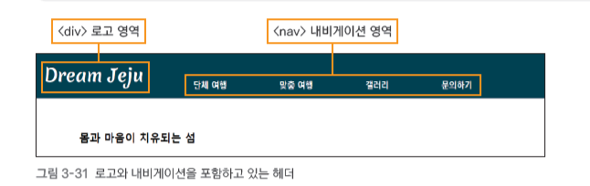
웹 문서 구조를 만드는 시맨틱 태그
헤더 영역을 나타내는 <header> 태그
- 헤더 영역
- 사이트 전체의 헤더 or 특정 영역의 헤더
- 검색 창이나 사이트 메뉴 삽입
내비게이션 영역을 나타내는 <nav> 태그
- 내비게이션 영역
- 웹 문서 위치에 영향을 받지 않음
- 문서 안에 여러 개 만들 수 있음(id로 구분)

Slide 11
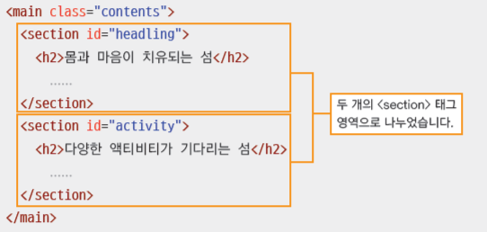
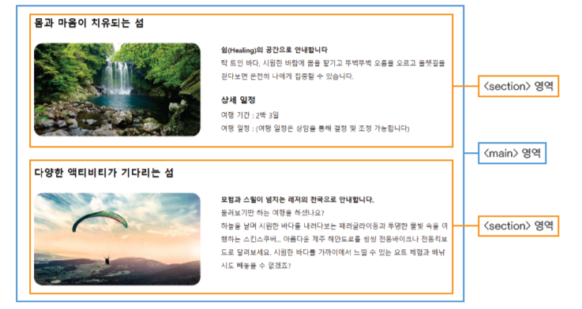
웹 문서 구조를 만드는 시맨틱 태그
핵심 콘텐츠를 담는 <main> 태그
- 웹 문서에서 핵심이 되는 내용
- 웹 문서마다 다르게 보여주는 내용으로 구성
- 웹 문서에서 한 번만 사용
독립적인 콘텐츠를 담는 <article> 태그
- 독립된 웹 콘텐츠 항목 (따로 떼어도 콘텐츠가 되는 내용)
- <section> 태그를 포함할 수 있음
콘텐츠 영역을 나타내는 <section> 태그
- 콘텐츠 영역
- 몇 개의 콘텐츠를 묶는 용도로 사용
- css 적용을 위해 묶는 용도로 쓰지 말 것
<div> 태그

Slide 12
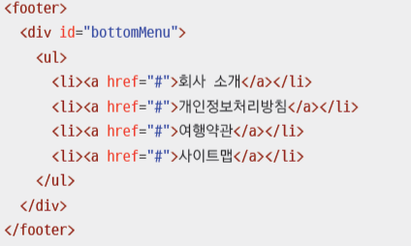
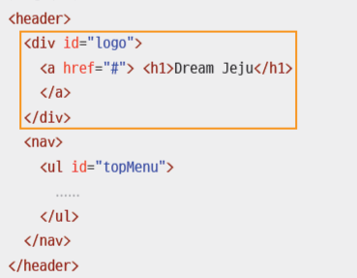
웹 문서 구조를 만드는 시맨틱 태그
사이드 바 영역을 나타내는 <aside>
- 본문 내용 외에 왼쪽이나 오른쪽, 혹은 아래쪽에 사이드 바 표시
- 필수 요소가 아니므로 필요할 경우에만 사용
푸터 영역을 나타내는 <footer>
- 사이트 제작 정보나 저작권 정보, 연락처 등
- 다른 시맨틱 태그 사용해 다양한 정보 포함
여러 소스를 묶는 <div>
- 소스를 묶는 용도
- 영역을 구별하거나 스타일 적용하기 위해

Slide 13
04. 다양한 내용 입력하기
04-1
텍스트 태그 알아보기
04-2
목록 만들기
04-3
표 만들기
04-4
이미지 삽입하기
04-5
오디오와 비디오 삽입하기
04-6
하이퍼링크 삽입하기

Slide 14
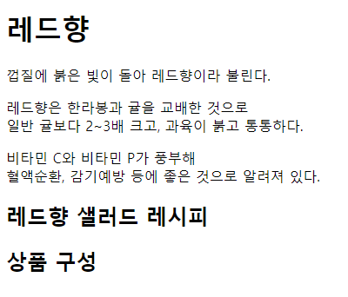
04-1 텍스트 태그 알아보기
<hn> 태그 – 제목 표시
<h1>레드향</h1>
<p>껍질에 붉은 빛이 돌아 레드향이라 불린다.</p>
<p>레드향은 한라봉과 귤을 교배한 것으로 <br>일반 귤보다 2~3배 크고, 과육이 붉고 통통하다.</p>
<p>비타민 C와 비타민 P가 풍부해<br> 혈액순환, 감기예방 등에 좋은 것으로 알려져 있다.</p>
<h2>레드향 샐러드 레시피</h2>
<h2>상품 구성</h2>
기본형 : <hn> 제목 </hn>
제목을 표시할 때 사용하는 태그
크기 : h1 > h2 > h3 > h4 > h5 > h6
<p> 태그 – 텍스트 단락
기본형 : <p> 텍스트 </p>
입력한 내용 앞뒤로 빈 줄이 생기면서 텍스트 단락이 만들어짐
<br> 태그 – 줄 바꾸기
기본형 : <br>
줄을 바꿀 위치에 <br> 태그를 사용. 닫는 태그가 없음

Slide 15
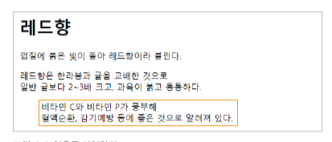
04-1 텍스트 태그 알아보기
<blockquote> 태그 – 인용문 넣기
기본형 : <blockquote> 인용 내용 </blockquote>
다른 텍스트보다 안으로 들여 써짐.
<h1>레드향</h1>
<p>껍질에 붉은 빛이 돌아 레드향이라 불린다.</p>
<p>레드향은 한라봉과 귤을 교배한 것으로 <br>일반 귤보다 2~3배 크고, 과육이 붉고 통통하다.</p>
<blockquote>비타민 C와 비타민 P가 풍부해<br> 혈액순환, 감기예방 등에 좋은 것으로 알려져 있다.</blockquote>

Slide 16
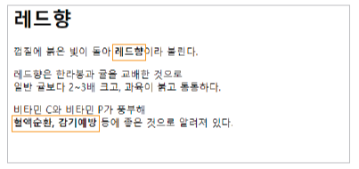
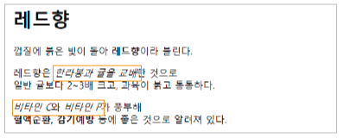
04-1 텍스트 태그 알아보기
<strong>, <b> – 굵게 표시
<em>, <i> – 이탤릭체로 표시하기
기본형 : <em> 내용 </em>, <i> 내용 </i>
<em> - 흐름상 특정 부분을 강조하고 싶을 때
<i> - 단순히 이탤릭체로 표시할 때
기본형 : <strong> 내용 </strong>, <b> 내용 </b>
<strong> - 중요한 내용이라서 강조해야 할 때
<b> - 단순히 굵게 표시할 때
<h1>레드향</h1>
<p>껍질에 붉은 빛이 돌아 <b>레드향</b>이라 불린다.</p>
<p>레드향은 한라봉과 귤을 교배한 것으로<br>일반 귤보다 2~3배 크고, 과육이 붉고 통통하다.</p>
<p>비타민 C와 비타민 P가 풍부해<br> <strong>혈액순환, 감기예방</strong> 등에 좋은 것으로 알려져 있다.</p>
<h1>레드향</h1>
<p>껍질에 붉은 빛이 돌아 <b>레드향</b>이라 불린다.</p>
<p>레드향은 <em>한라봉과 귤을 교배</em>한 것으로<br>일반 귤보다 2~3배 크고, 과육이 붉고 통통하다.</p>
<p><i>비타민 C</i>와 <i>비타민 P</i>가 풍부해<br> <strong>혈액순환, 감기예방</strong> 등에 좋은 것으로 알려져 있다.</p>

Slide 17
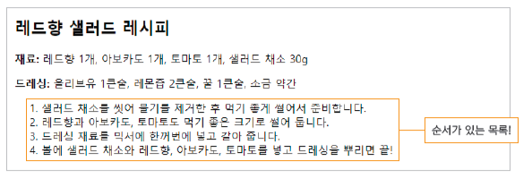
04-2 목록 만들기
<ol>, <li> - 순서 목록
기본형 : <ol>
<li>항목 1</li>
<li>항목 2</li>
…….
</ol>
각 항목 앞에 숫자가 붙여짐
type 속성 : 순서 목록의 숫자 조정 (1: 숫자, a: 소문자, A:대문자, i:로마소문자, I:로마대문자)
start 속성 : 목록의 시작 번호 수정
<h2>레드향 샐러드 레시피</h2>
<p><b>재료 : </b>레드향 1개, 아보카도 1개, 토마토 1개, 샐러드 채소 30g</p>
<p><b>드레싱 : </b>올리브유 1큰술, 레몬즙 2큰술, 꿀 1큰술, 소금 약간</p>
<ol>
<li>샐러드 채소를 씻고 물기를 제거한 후 준비합니다.</li>
<li>레드향과 아보카도, 토마토를 먹기 좋은 크기를 썰어둡니다.</li>
<li>드레싱 재료를 믹서에 갈아줍니다.</li>
<li>볼에 샐러드 채소와 썰어 둔 레드향, 아보카도, 토마토를 넣고 드레싱을 뿌리면 끝!</li>
</ol>

Slide 18
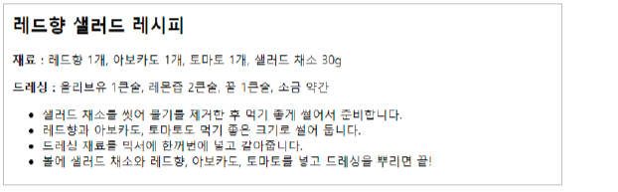
04-2 목록 만들기
<ul>, <li> - 순서 없는 목록
<h2>레드향 샐러드 레시피</h2>
<p><b>재료 : </b>레드향 1개, 아보카도 1개, 토마토 1개, 샐러드 채소 30g</p>
<p><b>드레싱 : </b>올리브유 1큰술, 레몬즙 2큰술, 꿀 1큰술, 소금 약간</p>
<ul>
<li>샐러드 채소를 씻고 물기를 제거한 후 준비합니다.</li>
<li>레드향과 아보카도, 토마토를 먹기 좋은 크기를 썰어둡니다.</li>
<li>드레싱 재료를 믹서에 갈아줍니다.</li>
<li>볼에 샐러드 채소와 썰어 둔 레드향, 아보카도, 토마토를 넣고 드레싱을 뿌리면 끝!</li>
</ul>
기본형 : <ul>
<li>항목 1</li>
<li>항목 2</li>
…….
</ul>
각 항목 앞에 불릿이 붙여짐

Slide 19
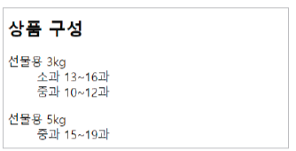
04-2 목록 만들기
<dl>, <dt>, <dd> - 설명 목록
<h2>상품 구성</h2>
<dl>
<dt>선물용 3kg</dt>
<dd>소과 13~16과</dd>
<dd>중과 10~12과</dd>
</dl>
<dl>
<dt>선물용 5kg</dt>
<dd>중과 15~19과</dd>
</dl>
기본형 : <dl>
<dt>이름(제목) 1</dt>
<dd>값(설명) 1</dd>
<dt>이름(제목) 2</dt>
<dd>값(설명) 2</dd>
…….
</dl>
‘이름(제목)’과 ‘값(설명)‘ 형태로 된 목록
<dt> 태그 – 이름(제목) 지정
<dd> 태그 – 값(설명) 지정
하나의 <dt>에 여러 개의 <dd> 값을 가질 수 있다

Slide 20
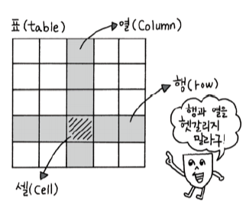
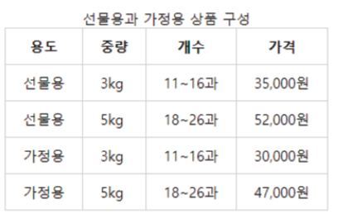
04-3 표 만들기
표의 구성 요소
<table>
<caption>선물용과 가정용 상품 구성</caption>
<tr>
<th>용도</th>
<th>중량</th>
<th>갯수</th>
<th>가격</th>
</tr>
<tr>
<td>선물용</td>
<td>3kg</td>
<td>11~16과</td>
<td>35,000원</td>
</tr>
……
<tr>
<td>가정용</td>
<td>5kg</td>
<td>18~26과</td>
<td>47,000원</td>
</tr>
</table>
표를 만드는 태그
<caption> : 표 제목 , <table> : 표 전체
<tr> : 행, <td> : 셀, <th> : 제목 셀

Slide 21
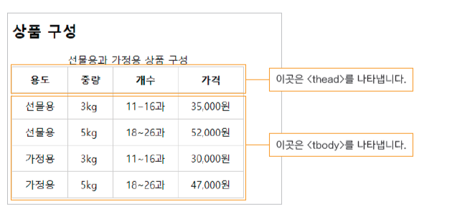
04-3 표 만들기
표의 구조 정의하기
<table>
<caption>선물용과 가정용 상품 구성</caption>
<thead>
<tr>
<th>용도</th>
<th>중량</th>
<th>갯수</t>
<th>가격</th>
</tr>
</thead>
<tbody>
<tr>
<td>선물용</td>
<td>3kg</td>
<td>11~16과</td>
<td>35,000원</td>
</tr>
……
<tr>
<td>가정용</td>
<td>5kg</td>
<td>18~26과</td>
<td>47,000원</td>
</tr>
</tbody>
</table>
표의 구조를 ‘제목’과 ‘본문’, ‘요약’ 부분으로 나눈다.
<thead>, <tbody>, <tfoot> 태그 사용
웹 브라우저 화면에서 보이지 않지만, 화면 낭독기나 자바스크립트 등에서 읽을 수 있다. → 시각 장애인도 표의 구조를 쉽게 이해할 수 있다.
표의 본문이 길 경우 자바스크립트를 이용해 제목과 바닥 부분을 고정하고 본문만 스크롤되도록 할 수 있다.

Slide 22
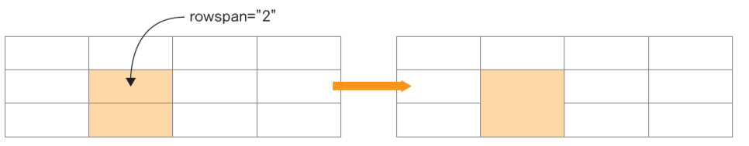
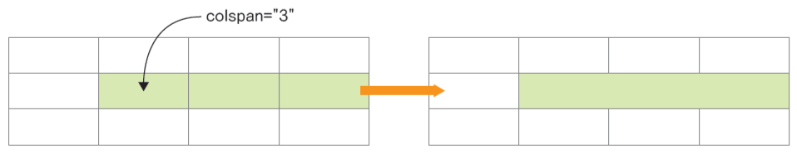
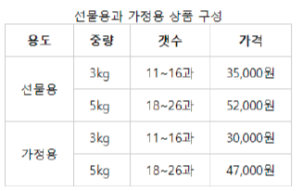
04-3 표 만들기
<table>
<caption>선물용과 가정용 상품 구성</caption>
<thead>
<tr>
<th>용도</th>
<th>중량</th>
<th>갯수</t>
<th>가격</th>
</tr>
</thead>
<tbody>
<tr>
<td rowspan="2">선물용</td>
<td>3kg</td>
<td>11~16과</td>
<td>35,000원</td>
</tr>
<tr>
<td>5kg</td>
<td>18~26과</td>
<td>52,000원</td>
</tr>
<tr>
<td rowspan="2">가정용</td>
<td>3kg</td>
<td>11~16과</td>
<td>30,000원</td>
</tr>
<tr>
<td>5kg</td>
<td>18~26과</td>
<td>47,000원</td>
</tr>
</tbody>
</table>
colspan, rowspan 속성 – 행 또는 열 합치기
기본형 <td rowspan="합칠 셀의 개수">셀의 내용</td>
<td colspan="합칠 셀의 개수">셀의 내용</td>

Slide 23
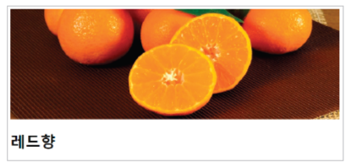
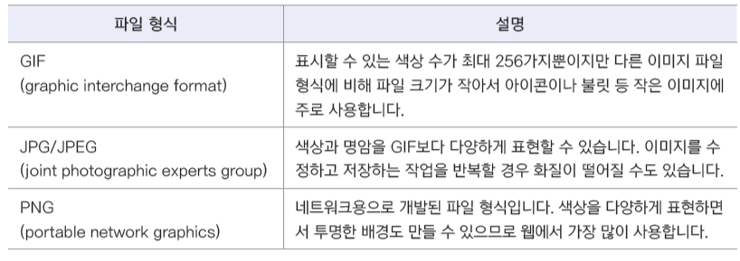
04-4 이미지 삽입하기
<img> 태그
<img src="images/tangerines.jpg" alt="레드향">
<h1>레드향</h1>
웹 문서에 이미지를 삽입할 때 사용
기본형 <img src="이미지 파일 경로" alt="대체용 텍스트">
<참고> 웹 문서와 이미지
웹 페이지에서 사용할 수 있는 이미지 파일은 파일 크기가 크지 않으면서도 화질은 좋게 유지해야 하기 때문에 주로 몇 가지 파일 형식만 사용합니다.

Slide 24
04-4 이미지 삽입하기
<img> 태그의 src 속성
<img> 태그의 alt 속성
웹 문서 파일의 위치를 기준으로 이미지 경로 지정
HTML과 이미지 파일이 같은 폴더에 있다면 src 속성에 파일 이름만 적음 예) <img src=”tangerines.jpg”>
하위 폴더에 이미지 파일이 있다면 하위 폴더까지 같이 적음 예) <img src="images/tangerines.jpg">
이미지를 설명하는 대체 텍스트
화면 낭독기에서 이미지 대신 대체 텍스트를 읽어 줌. (웹 접근성)
이미지를 표시할 수 없는 상황일 때 대체 텍스트 표시
텍스트 자체를 이미지로 만들었을 경우 대체 텍스트 안에 이미지 파일의 내용을 그대로 넣어주어야 함.
불릿 이미지나 작은 아이콘 등의 경우에는 alt=“ “ 처럼 지정

Slide 25
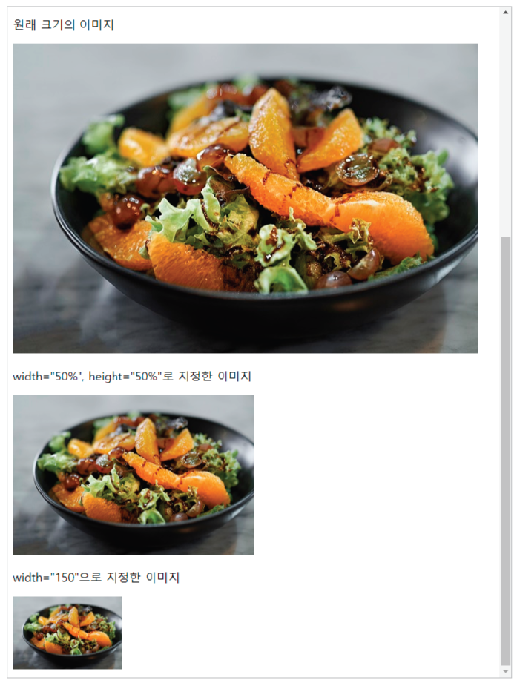
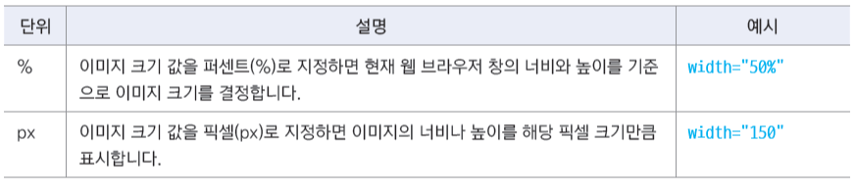
04-4 이미지 삽입하기
<img> 태그의 width, height 속성
이미지 크기 조정하기
width나 height 중 1개만 지정해도 나머지 속성은 자동으로 비율을 계산
<p>원래 크기의 이미지</p>
<img src="images/salad.jpg" alt="레드향">
<p>width="50%", height="50%"로 지정한 이미지</p>
<img src="images/salad.jpg" alt="레드향" width="50%">
<p>width="150"으로 지정한 이미지</p>
<img src="images/salad.jpg" alt="레드향" width="150">

Slide 26
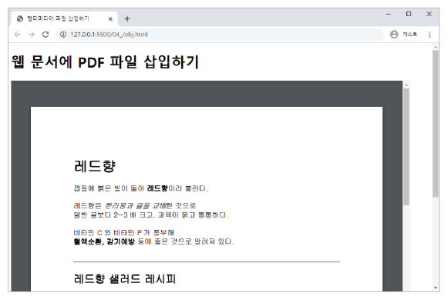
04-5 오디오와 비디오 삽입하기
<object> 태그
음악 파일 뿐만 아니라 동영상이나 자바 애플릿, PDF 파일 등 다양한 개체를 삽입
기본형 <object width="너비" height="높이" data="파일"></object>
- data – 재생할 파일 지정
- width, height – 플레이어 화면 크기 지정
<h1>웹 문서에 PDF 파일 삽입하기</h1>
<object width="900" height="800" data="product.pdf"></object>

Slide 27
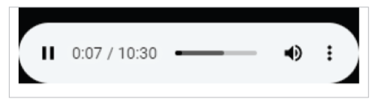
04-5 오디오와 비디오 삽입하기
<embed> 태그
대부분 브라우저에서 사용 가능
→ <object>, <audio>, <video> 태그를 지원하는 브라우저에서 멀티미디어 삽입할 때 사용
기본형 <embed src="파일 경로" width="너비" height="높이">
닫는 태그 없음
src : 멀티미디어 파일 지정
width, height : 플레이어 크기 지정
<embed src="medias/spring.mp3">

Slide 28
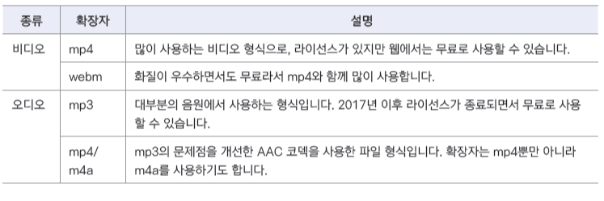
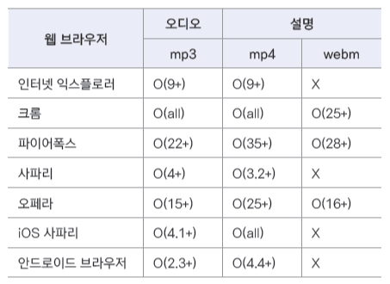
04-5 오디오와 비디오 삽입하기
웹 브라우저에 지원하는 멀티미디어 파일의 종류
웹 브라우저별 오디오, 비디오 파일 지원 여부

Slide 29
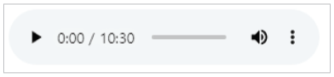
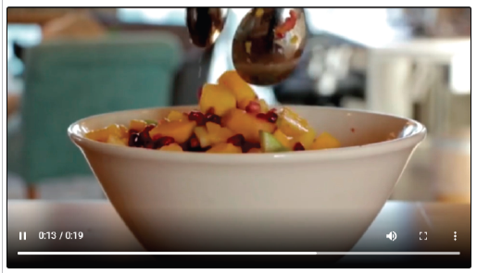
04-5 오디오와 비디오 삽입하기
<audio> 태그, <video> 태그
기본형
<audio src="오디오 파일 경로"></audio>
<video src="비디오 파일 경로"></video>
재생막대 표시
플레이어 너비 지정
<audio src="medias/spring.mp3" controls></audio>
<video src="medias/salad.mp4" controls width="700"></video>
재생막대 표시

Slide 30
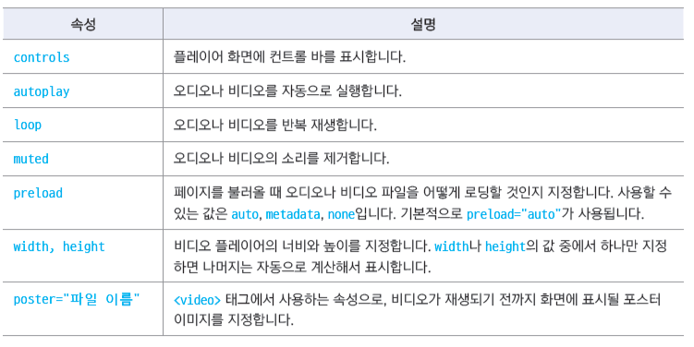
04-5 오디오와 비디오 삽입하기
<audio> 태그, <video> 태그의 속성
플레이어 표시 없이 배경 음악 넣기
<audio src="medias/spring.mp3" autoplay loop></audio>
비디오 자동 재생하기
<video src="medias/salad.mp4" width="700" autoplay muted loop></video>
크롬, 파이어폭스 브라우저에서는 음소거해야 비디오를 자동 재생할 수 있음

Slide 31
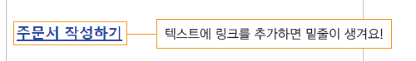
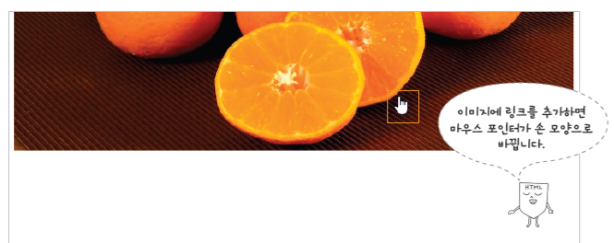
04-6 하이퍼링크 삽입하기
<a> 태그
<a> 태그의 target 속성
다른 문서, 혹은 다른 사이트로 바로 연결해 주는 기능
기본형 <a href="링크할 주소">텍스트 또는 이미지</a>
target=“blank”로 지정하면 연결된 문서가 새 탭으로 열림
텍스트 링크
<a href="../05/order.html" target="_blank">주문서 작성하기</a>
이미지 링크
<a href="../05/order.html">
<img src="images/tangerines.jpg" alt="레드향"> </a>

Slide 32
05. 입력 양식 작성하기
05-1
폼 삽입하기
05-2
사용자 입력을 위한 input 태그
05-3
input 태그의 주요 속성
05-4
폼에서 사용하는 여러 가지 태그

Slide 33
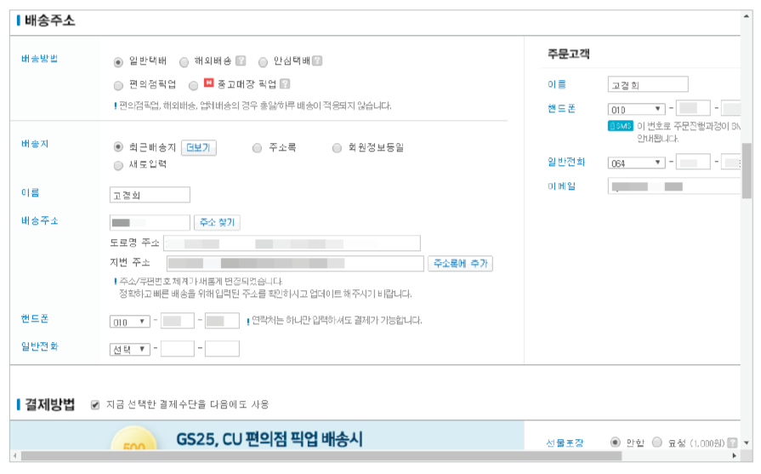
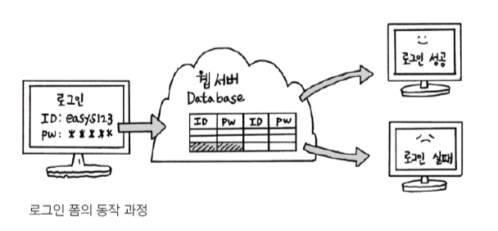
05-1 폼 삽입하기
웹에서 만나는 폼
사용자가 웹 사이트로 정보를 보낼 수 있는 요소들은 모두 폼(form)
폼과 관련된 대부분의 작업들은 정보를 저장하거나 검색하거나 수정하는 일들
이런 작업은 모두 데이터베이스를 기반으로 한다.
아이디를 입력하는 텍스트 필드나 버튼 같은 폼의 형태를 만드는 것은 HTML 태그
폼에 입력한 사용자 정보를 처리하는 것은 ASP나 PHP 같은 서버 프로그래밍 이용

Slide 34
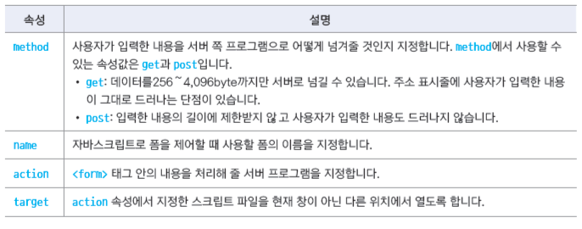
05-1 폼 삽입하기
<form> 태그
폼을 만드는 기본 태그. <form>과 </form> 사이에 여러 폼 요소 삽입
기본형 <form [속성="속성값"]> 여러 폼 요소 </form>
<form> 태그의 속성
폼에 내용을 입력하고 서버로 전송했을 때 서버에 있는 register.php를 실행한다
<form action="register.php">
/* 여러 가지 폼 요소 */
</form>

Slide 35
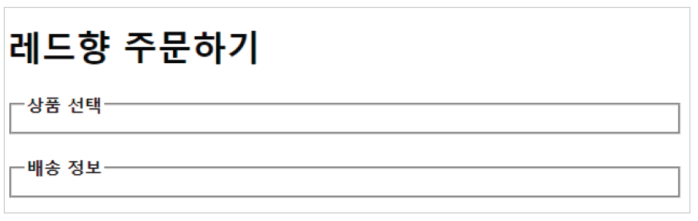
05-1 폼 삽입하기
<fieldset> 태그
<form action="">
<fieldset>
<legend>상품 선택</legend>
</fieldset>
<fieldset>
<legend>배송 정보</legend>
</fieldset>
</form>
폼 요소를 그룹으로 묶는 태그
기본형 <fieldset [속성="속성값"]> ~ </fieldset>
<legend> 태그
그룹으로 묶는 구역에 제목을 붙이는 태그
기본형 <fieldset>
<legend>그룹 이름</legend>
</fieldset>

Slide 36
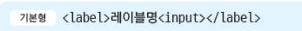
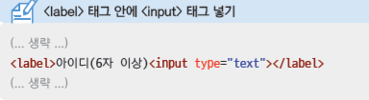


05-1 폼 삽입하기
<label> 태그
<input> 태그와 같은 폼 요소에 레이블을 붙일 때 사용

Slide 37



<input> 태그의 type 속성 한 눈에 살펴보기

Slide 38



<input> 태그
type = “text”
한 줄짜리 텍스트 입력 필드
주로 아이디나 이름, 주소 등 텍스트 입력
type = “password”
비밀번호 입력란
사용자가 입력하는 내용이 ‘ * ’나 ‘•’로 표시된다
텍스트 필드와 비밀번호 필드의 속성
(단, 비밀번호 필드에는 value 속성이 없음)

Slide 39

<input> 태그
type = “search”
검색 필드
검색 창에 x 표시가 되어 검색어 삭제 쉬움
type = “url”
웹 주소 필드
http://’로 시작하는 사이트 주소 입력
type = “email”
메일 주소 입력 필드
메일 주소 형식 자동 체크
type = “tel”
전화번호 입력 필드
사용자 입력을 체크하지는 않음.

Slide 40




<input> 태그
type = “radio”
여러 항목 중 하나만 선택할 때
type = “checkbox”
여러 항목 중 둘 이상을 선택할 때
라디오 버튼, 체크 박스에서 사용하는 속성

Slide 41






<input> 태그
type = “number”
숫자 입력 필드. 브라우저에 따라 스핀 박스로 표시됨
type = “range”
숫자 입력 필드. 슬라이드 막대를 이용해 숫자 입력
숫자 입력 필드에서 사용하는 속성

Slide 42




<input> 태그
type = “date”, type=“month”, type=“week”
달력 이용해 날짜 입력

Slide 43




<input> 태그
type = “time”, type=“datetime-local”
시간 입력

Slide 44



<input> 태그
type = “submit”, type=“reset”
type = “image”
폼 전송/리셋 버튼
전송(submit) 버튼 : 사용자 입력 내용을 서버로 전송
리셋(reset) 버튼 : 사용자 입력 내용 전부 삭제
value 속성을 이용해 버튼 표시 내용 지정
submit 버튼 대신 이미지 삽입

Slide 45



<input> 태그
type = “button”
type = “file”
기능 없이 버튼 형태만 삽입
주로 버튼 클릭해서 자바스크립트 실행할 때 사용
value 속성을 이용해 버튼 표시 내용 지정
파일 첨부
‘파일 선택＇이나 ‘찾아보기’ 버튼으로 표시됨

Slide 46

<input> 태그
type = “hidden”
화면 상의 폼에는 보이지 않는다.
폼을 서버로 전송할 때 서버로 함께 전송되는 요소

Slide 47


<input> 태그의 다양한 속성
autofocus
readonly
페이지를 불러오자마자 원하는 폼 요소에 마우스 커서 표시
내용을 보기만 하고 입력하지 못하게 함.
placeholder
입력란에 표시하는 힌트로, 필드를 클릭하면 사라짐
required
필수 필드 체크
필수 필드는 브라우저에서 직접 체크하는 것이므로 오류 메시지 내용은 브라우저들마다 다르게 나타남

Slide 48



폼에서 사용하는 여러 가지 태그
텍스트 영역 <textarea>
여러 줄의 텍스트 입력
게시판 글 입력 양식, 사용자 약관 등
<textarea> 태그의 속성

Slide 49





폼에서 사용하는 여러 가지 태그
<select>, <optgroup>, <option>
<datalist>, <option>
여러 옵션 중에서 선택 – 드롭다운 목록
공간을 최소한으로 사용하면서 여러 옵션 표시 가능
데이터 목록에 제시한 값 중에서 선택하면 그 값이 자동으로 텍스트 필드에 입력됨
데이터 목록에 id를 이용해 이름을 붙이고,
<input> 태그의 list 속성에 데이터 목록 id를 지정함.
<select> 태그의 속성
<button>
다양한 형태의 버튼 삽입
화면 낭독기에서 버튼임을 정확히 전달할 수 있음
CSS를 이용해 원하는 형태로 꾸밀 수 있음
<option> 태그의 속성

Slide 50
06. CSS 기본
06-1
웹 문서에 디자인 입히기
06-2
스타일과 스타일 시트
06-3
CSS 기본 선택자
06-4
캐스케이딩 스타일 시트

Slide 51


웹 문서에 디자인 입히기
왜 스타일을 사용할까
HTML로는 웹 사이트의 내용을 나열하고 CSS로는 웹 문서의 디자인을 구성 → 스타일을 사용하면 웹 문서의 내용과 상관없이 디자인만 바꿀 수 있다
다양한 기기에 맞게 탄력적으로 바뀌는 문서를 만들 수 있다 → 반응형 웹 디자인
마크업만 했을 때
스타일을 적용했을 때
PC 화면
모바일 화면

Slide 52


스타일과 스타일 시트
스타일 형식 알아보기
스타일 규칙 작성 방법
중괄호( { } ) 사이에 스타일 규칙 나열
규칙이 여러 개일 경우 세미콜론(;)으로 구분
스타일 규칙
텍스트 단락의
글자를 가운데로 정렬
글자색을 파랑으로 지정하고 싶다면
스타일 주석
/*와 */ 사이에 주석 내용 입력
한 줄 또는 여러 줄을 입력 가능

Slide 53

스타일과 스타일 시트
스타일 시트
인라인 스타일
스타일 시트를 사용하지 않고 스타일을 적용할 대상에 직접 표시
스타일을 적용하고 싶은 태그에 style 속성을 사용해 style=“속성: 속성 값;” 형태로 스타일 적용
내부 스타일 시트
웹 문서 안에서 사용할 스타일을 문서 안에 정리한 것
모든 스타일 정보는 <head> 태그와 </head> 태그 안에서 정의
<style> 태그와 </style> 태그 사이에 작성
브라우저 기본 스타일
브라우저에서 기본으로 적용하는 스타일
웹 문서에서 아무 스타일도 적용하지 않고 HTML만 사용해도 그 기능에 따라 크기에 맞게 보여줌
외부 스타일 시트
여러 웹 문서에서 사용할 스타일을 별도 파일로 저장해 놓고 필요할 때마다 파일에서 가져와 사용
<style> 태그 없이 <link> 태그만 사용해 미리 만들어 놓은 외부 스타일 시트 파일 연결

Slide 54






CSS 기본 선택자
전체 선택자
타입 선택자
페이지에 있는 모든 요소를 대상으로 스타일을 적용할 때 사용
웹 브라우저의 기본 스타일을 초기화할 때 자주 사용
문서에서 특정 태그를 사용한 모든 요소에 스타일이 적용됨

Slide 55






CSS 기본 선택자
class 선택자
id 선택자
요소의 특정 부분에만 스타일 적용
마침표(.) 다음에 클래스 이름 지정
문서 안에서 여러 번 반복할 스타일이라면 클래스 선택자로 정의
요소의 특정 부분에만 스타일 적용
파운드(#) 다음에 id 이름 지정
문서 안에서 한번만 사용한다면 id 선택자로 정의

Slide 56



CSS 기본 선택자
그룹 선택자
같은 스타일을 사용하는 선택자를 한꺼번에 정의
쉼표(,)로 구분해 여러 선택자를 나열

Slide 57
캐스케이딩 스타일 시트
캐스케이딩의 의미
캐스캐이딩(Cascading) : ‘위에서 아래로 흐른다’는 뜻. 즉 계단식으로 적용된다는 의미로 사용.
선택자에 여러 스타일이 적용될 때 스타일 충돌을 막기 위해 우선순위에 따라 적용할 스타일을 결정함.
스타일 충돌을 막는(캐스캐이딩)의 원칙
① 스타일 우선순위 - 스타일 규칙의 중요도와 적용 범위에 따라 우선순위가 결정되고 그 우선순위에 따라 위에서 아래로 스타일 적용
② 스타일 상속 - 태그들의 포함 관계에 따라 부모 요소의 스타일을 자식 요소로, 위에서 아래로 전달
※ 스타일 시트에서 ‘캐스캐이딩’은 가장 기본적인 개념이기 때문에 일반적으로 ‘스타일 시트’는 ‘캐스캐이딩 스타일 시트(CSS)’와 같은 의미로 사용됨

Slide 58
캐스케이딩 스타일 시트
원칙 1: 스타일 우선 순위
1. 얼마나 중요한가에 따라
2. 얼마나 한정지을 수 있는가에 따라
시스템에서 만든 스타일. 사용자가 제어할 수 없음
!important
어떤 스타일보다 우선 적용되는 스타일
사용자 스타일
웹 사이트를 만들 때 제작자가 만든 스타일
인라인 스타일
해당 태그에만 적용되는 스타일
제작자 스타일
id 스타일
특정 부분에만 적용되는 스타일. 문서 안에서 한번만 사용됨
브라우저의 기본 스타일
브라우저 스타일
클래스 스타일
특정 부분에만 적용되는 스타일. 문서 안에서 여러 번 사용됨
타입 스타일
특정 태그에만 적용되는 스타일
문서 안의 같은 태그에 모두 적용됨
3. 소스 순서에 따라
중요도와 명시도가 같다면 소스 순서에 따라 결정
소스에서 나중에 온 스타일이 먼저 온 스타일을 덮어씀

Slide 59
캐스케이딩 스타일 시트
원칙 2: 스타일 상속
자식 요소에서 별도로 스타일을 지정하지 않으면 부모 요소에 있는 스타일 속성들이 자식 요소로 전달됨.
상속을 이용하면 스타일 시트를 효과적으로 만들 수 있다
주의할 것은 스타일의 모든 속성이 부모 요소에서 자식 요소로 상속되는 것은 아니라는 점 (예, 글자 색은 상속되지만 배경 색은 상속되지 않음)

Slide 60
07. 텍스트를 표현하는 다양한 스타일
07-1
글꼴 관련 스타일
07-2
웹 폰트 사용하기
07-3
텍스트 관련 스타일
07-4
목록 스타일
07-5
표 스타일

Slide 61




글꼴 관련 스타일
font-family 속성
font-size 속성
웹 문서에서 사용할 글꼴 지정
<body> 태그를 비롯해 <p> 태그나 <hn> 태그처럼 텍스트를 사용하는 요소들에서 사용
지정한 글꼴이 없을 경우에 대비해 두 번째, 세 번째 글꼴까지 지정.
둘 이상의 글꼴 이름을 지정할 때는 쉼표(,)로 글꼴 구분
<body> 태그 스타일에서 한 번 정의하면 문서 전체에 적용되고 문서 안의 모든 자식 요소에 계속 같은 글꼴이 사용됨.
키워드를 사용해 글자 크기 지정하기
단위를 사용해 글자 크기 지정하기

Slide 62




글꼴 관련 스타일
font-style 속성
글자를 이탤릭체로 표시하는 속성
font-weight 속성
글자 굵기를 조절하는 속성

Slide 63


웹 폰트 사용하기
웹 폰트란
웹 문서 안에 글꼴 정보도 함께 저장했다가 사용자가 웹 문서에 접속하면 글꼴을 사용자 시스템으로 다운로드시켜 사용하는 글꼴.
사용자 시스템에 없는 글꼴이더라도 웹 제작자가 의도한 대로 텍스트를 표시할 수 있다.
@font-face 속성 사용
직접 웹 폰트 업로드해 사용하기
웹 폰트 파일 준비 - eot 파일, woff 파일 - 기존 ttf 파일을 변환해서 사용할 수도 있음
다운로드하기 전에 사용자 시스템에 있는지 확인 - local(글꼴이름) (IE8 이하 고려해야 하면 eot 파일 선언)
woff 파일 선언
용량이 큰 ttf 파일을 마지막에 선언

Slide 64



웹 폰트 사용하기
구글 폰트 사용하기
https://fonts.google.com/ 로 접속
한글 폰트 검색
Link 항목에 있는 소스 복사 & 글꼴 이름 기억
웹 문서의 <style> 태그 안에 붙여넣음
font-family 속성에서 웹 폰트 글꼴 이름 사용

Slide 65
텍스트 관련 스타일
color 속성
글자 색 지정
16진수 값이나 rgb 값, hsl 값, 색상 이름 중에서 사용
16진수 표기법
색상 이름 표기법
#ffffff 처럼 #과 함께 6자리의 16진수로 표시.
앞에서부터 두자리씩 묶어 빨강, 초록, 파랑의 양.
하나도 섞이지 않았을 때는 00, 가득 섞였을 때는 ff로 표시.
000000(검은색) ~ ffffff(흰색)
두자리씩 중복될 경우 줄여 사용할 수 있음. 예) #ffff00 → #ff0, #cccccc → #ccc
잘 알려진 색상 이름으로 표시. 기본 색상 16가지
웹 안전 색상(web-safe color)
모든 브라우저에서 표현할 수 있는 색상
기본 16가지 색상을 포함해 모두 216가지
hsl/hsla 표기법
rgb/rgba 표기법
color:hsl(240, 100%, 50%) 처럼 세 자리의 숫자로 표시.
앞의 숫자부터 색상(hue), 채도(saturation), 밝기(light)의 양.
투명도를 조절할 때는 마지막에 알파값 추가 예) hsla(240,100%,50%,0.3)
알파값은 불투명도를 나타내는 값으로 0~1 값 중에서 사용 (1은 불투명, 0은 완전 투명)
color:rgb(255,0,0)처럼 세 자리의 숫자로 표시.
앞의 숫자부터 빨강, 초록, 파랑의 양.
하나도 섞이지 않았을 때는 0, 가득 섞였을 때는 255
투명도를 조절할 때는 마지막에 알파값 추가 예) color:rgba(255,0,0,.3)
알파값은 불투명도를 나타내는 값으로 0~1 값 중에서 사용 (1은 불투명, 0은 완전 투명)

Slide 66



텍스트 관련 스타일
text-align 속성
line-height 속성
텍스트 정렬 방법 지정
문단의 줄 간격 지정
<숫자>와 <백분율>은 부모 요소를 기준으로 몇 배인지 지정
보통 글자 크기의 1.5~2배 정도면 적당
줄 간격은 텍스트를 세로 정렬할 때도 유용함 → line-height의 속성 값을 영역의 height의 값과 똑같이 지정

Slide 67



텍스트 관련 스타일
text-decoration 속성
텍스트에 밑줄을 긋거나 가로지르는 줄 표시
텍스트 링크의 밑줄을 없앨 때도 사용

Slide 68


텍스트 관련 스타일
text-shadow 속성
텍스트에 그림자 효과를 추가하는 속성

Slide 69






텍스트 관련 스타일
text-transform 속성
letter-spacing, word-spacing 속성
영문 텍스트의 대문자나 소문자를 바꾸는 속성
글자간 간격, 단어간 간격

Slide 70


목록 스타일
list-style-type 속성
순서 없는 목록의 불릿이나 순서 목록의 숫자를 바꾸는 속성

Slide 71


목록 스타일
list-style-image 속성
list-style 속성
순서 없는 목록의 불릿을 이미지로 바꾸는 속성
list-style-type, list-style-position, list-style-image 속성을 한꺼번에 표기
list-style-position 속성
불릿이나 번호를 들여쓰거나 내어쓸 수 있음

Slide 72






표 스타일
caption-side
border-collapse
캡션(설명글)은 기본으로 표 위쪽에 표시됨.
이 속성을 이용해 아래쪽에 표시 가능
표 테두리와 셀 테두리를 합칠 것인지 설정
border
표의 바깥 테두리와 셀 테두리 모두 지정해야 함.

Slide 73
08. 레이아웃을 구성하는 CSS 박스 모델
08-1
CSS와 박스 모델
08-2
테두리 스타일 지정하기
08-3
여백을 조절하는 속성
08-4
웹 문서 레이아웃 만들기
08-5
웹 요소 위치 지정하기
https://www.w3schools.com/css/default.asp
https://github.com/Eun-Sook-Kim/doit_html_css_javascript

Slide 74


CSS와 박스 모델
블록 레벨 요소
인라인 레벨 요소
요소를 삽입했을 때 혼자 한 줄을 차지하는 요소
요소의 너비가 100% 예) <div>, <p> 등
줄을 차지하지 않는 요소
화면에 표시되는 콘텐츠만큼만 영역을 차지하고 나머지 공간에는 다른 요소가 올 수 있음 예) <img>, <strong> 등

Slide 75



CSS와 박스 모델
박스 모델
실제 콘텐츠 영역, 패딩(padding), 박스의 테두리(border), 그리고 마진(margin) 등의 요소로 구성됨.
개발자 도구 창에서 박스 모델 확인 가능
웹 브라우저에서 웹 문서 열기
박스 모델 확인할 부분을 마우스 오른쪽 버튼으로 누른 뒤 [검사] 선택
개발자 도구 창 위에서 [Computed] 탭 클릭
해당 부분의 박스 모델이 그림으로 표시됨

Slide 76




CSS와 박스 모델
Box-width.html
width, height 속성
실제 콘텐츠 영역의 크기 지정

Slide 77



CSS와 박스 모델
box-sizing 속성
box-shdow 속성
수평 거리와 수직 거리는 필수,
기타 속성은 옵션
선택한 요소에 그림자 효과 내기
실제 박스 모델의 너비를 계산할 때 어디까지 포함할지 결정하는 속성

Slide 78



테두리 스타일 지정하기
박스 모델의 값 지정 방향
4개 방향의 값을 한꺼번에 지정할 때는 방향 순서를 지켜야 함
top → right → bottom → left
border-style 속성
기본 값이 none → 화면에 테두리 표시안됨
테두리를 그리기 위해서는 맨 먼저 테두리 스타일부터 지정
Border-1.html

Slide 79


테두리 스타일 지정하기
border-width 속성
thin < medium < thick순으로 두꺼워짐
테두리 두께 지정
Border-2.html
4개 방향 테두리 모두 같은 값이 적용됨
top → right → bottom으로 적용하다가 마지막 left 속성값이 빠짐. left 속성값은 마주 보는 right 속성값과 똑같이 적용됨
첫 번째 값인 thick이 top, bottom 값이 되고, 두 번째 값 thin은 left, right 값이 됨
top → right →bottom → left순으로 적용됨

Slide 80


테두리 스타일 지정하기
border-color 속성
border 속성
테두리 색상 지정
테두리 스타일과 두께, 색상 등을 묶어 표기
border-top이나 border-right처럼 방향을 함께 써서 4개 방향의 스타일을 따로 지정할 수 있음
순서는 상관없음

Slide 81







테두리 스타일 지정하기
border-radius 속성
Border-5.html
박스 모델의 테두리를 둥글게 처리
박스 모델의 꼭짓점 부분에 원(반지름 r)이 있다고 가정해서 둥글게 처리
Border-6.html

Slide 82


테두리 스타일 지정하기
border-radius 속성
border와 radius 사이에 위치를 나타내는 예약어를 사용하면 꼭짓점마다 다르게 처리 가능
각 꼭짓점을 나타내는 예약어
Border-7.html

Slide 83





여백을 조절하는 속성
margin 속성
margin 속성을 사용해 가운데 정렬하기
현재 요소 주변의 여백
마진을 이용하면 요소와 요소 간의 간격 조절 가능
배치할 요소의 너빗값이 정해져 있어야 함
margin-left와 margin-right의 속성값을 auto로 지정

Slide 84




여백을 조절하는 속성
마진 중첩 현상
padding 속성
요소를 세로로 배치할 경우, 마진과 마진이 만날 때 마진 값이 큰 쪽으로 겹쳐지는 것
요소를 가로로 배치할 경우에는 상관없음
콘텐츠 영역과 테두리 사이의 여백
마진을 지정하는 방법과 같다
Margin-overlab.html
예상 모습
실제 화면

Slide 85



웹 문서 레이아웃 만들기
display 속성
사용할 수 있는 속성 값이 아주 많다
Display.html
요소의 배치 방법 결정.
블록 레벨 요소, 인라인 레벨 요소를 바꿀 때 사용하는 속성 값

Slide 86





웹 문서 레이아웃 만들기
float 속성
clear 속성
요소를 왼쪽이나 오른쪽에 떠 있게 만듦
float 속성을 무효화 시키는 속성
Float-1.html

Slide 87



웹 요소의 위치 지정하기
left, right, bottom, top 속성
웹 요소의 위치를 지정하는 속성
https://www.w3schools.com/css/css_positioning.asp

Slide 88




웹 요소의 위치 지정하기
position 속성
웹 문서 안에 요소들을 배치하기 위한 속성

Slide 89

Display 속성
https://www.w3schools.com/cssref/pr_class_display.asp
inline : inline element로 취급
block : block element로 취급
flex : block-level flex 컨테이너로 취급
grid : block-level grid 컨테이너로 취급
inline-block : inline-level block 컨테이너로 취급
inline-flex : inline-level flex 컨테이너로 취급
inline-grid : inline-level grid 컨테이너로 취급
……
매우 많음

Slide 90

Flexbox Layout
Flexbox란?
- 유연한 반응형 레이아웃을 쉽게 디자인할 수 있도록 개발된 레이아웃
Display 속성을 flex로 지정한 컨테이너 내부에 child element들을 넣으면 flexible item으로 취급
<!DOCTYPE html>
<html>
<head>
<style>
.flex-container {
display: flex;
background-color: DodgerBlue;
}
.flex-container > div {
background-color: #f1f1f1;
margin: 10px;
padding: 20px;
font-size: 30px;
}
</style>
</head>
<body>
<div class="flex-container">
<div>1</div>
<div>2</div>
<div>3</div>
</div>
<p>A Flexible Layout must have a parent element with the <em>display</em> property set to <em>flex</em>.</p>
<p>Direct child elements(s) of the flexible container automatically becomes flexible items.</p>
</body>
</html>
https://www.w3schools.com/css/css3_flexbox.asp
Flex 아이템
Flex 컨테이너

Slide 91


Flex Containers & Flex Items
https://www.youtube.com/watch?v=3YW65K6LcIA

Slide 92

Axes

Slide 93
Flexbox
Flex 컨테이너의 속성
flex-direction : column, row, column-reverse, row-reverse (아이템들을 쌓는 방향)
flex-wrap : wrap, nowrap, wrap-reverse (컨테이너를 넘치는 경우의 처리 방법)
Flex-flow : row wrap, … (flex-direction과 flex-wrap을 함께 설정하는 방법)
Justify-content : center, flex-start, flex-end, space-around, space-between (flex 아이템들의 정렬 방법)
align-items : center, flex-start, flex-end, stretch, baseline (flex 아이템들의 정렬 방법)
align-content : space-around, space-between, stretch, center (flex 라인의 정렬 방법)
Flex 아이템의 속성
order : 아이템의 순서 지정
flex-grow : 아이템의 크기 지정
flex-shrink : 축소 필요시의 축소 정도 지정
flex-basis : 아이템의 초기 길이 지정
flex : flex-grow, flex-shrink, flex-basis 를 한번에 지정
align-self : 한 아이템의 정렬 지정

Slide 94

Grid layout
Grid란?
- 열(row)과 행(column)으로 이루어진 그리드 기반의 레이아웃
Display 속성을 grid로 지정한 컨테이너 내부에 child element들을 넣으면 grid item으로 취급
<!DOCTYPE html>
<html>
<head>
<style>
.grid-container {
display: grid;
grid-template-columns: auto auto auto;
background-color: #2196F3;
padding: 10px;
}
.grid-item {
background-color: rgba(255, 255, 255, 0.8);
border: 1px solid rgba(0, 0, 0, 0.8);
padding: 20px;
font-size: 30px;
text-align: center;
}
</style>
</head>
<body>
<h1>The display Property:</h1>
<div class="grid-container">
<div class="grid-item">1</div>
<div class="grid-item">2</div>
<div class="grid-item">3</div>
<div class="grid-item">4</div>
<div class="grid-item">5</div>
<div class="grid-item">6</div>
<div class="grid-item">7</div>
<div class="grid-item">8</div>
<div class="grid-item">9</div>
</div>
<p>Set the <em>display</em> property to <em>grid</em> to make a block-level grid container.</p>
</body>
</html>
https://www.w3schools.com/css/css_grid.asp

Slide 95


Grid Containers & Grid Items
https://www.youtube.com/watch?v=0xMQfnTU6oo

Slide 96

Grid layout
Grid 컨테이너 속성
grid-template-columns : 컬럼의 개수, 넓이
grid-template-rows : 열의 높이
justify-content : 컨테이너 내 그리드의 가로 정렬
space-evenly, space-around, space-between, center, start, end
align-content : 그리드의 세로 정렬

Slide 97
09. 이미지와 그러데이션 효과로 배경 꾸미기
09-1
배경색과 배경 범위 지정하기
09-2
배경 이미지 지정하기
09-3
그러데이션 효과로 배경 꾸미기

Slide 98



배경색과 배경 범위 지정하기
background-color 속성
웹 문서의 요소에 배경색 지정
16진수나 rgb 값, rgba 값 또는 색상 이름 사용
배경색은 상속되지 않는다
background-clip 속성
배경을 어디까지 적용할지 지정

Slide 99




배경색과 배경 범위 지정하기
background-image 속성
background-repeat 속성
배경 이미지 파일 경로 지정
배경 이미지 반복 여부 및 반복 방향 지정

Slide 100



배경색과 배경 범위 지정하기
background-position 속성
배경 이미지를 반복하지 않을 경우, 배경 이미지를 표시할 위치 지정
① 백분율 : 배경 이미지의 가로 위치와 세로 위치를 %로 나타냄.
예) background-postion: 0% 0% , background-position : 30% 60%
② 길이 길이 : 배경 이미지의 위치를 직접 길이로 지정
예) background-position:30px 20px;
③ 키워드 - top, left, center, right, top, middle, bottom
가로 배치는 left와 center, top 중에서 선택
세로 배치는 top과 bottom, center 중에서 선택
예) background-position:center bottom

Slide 101



배경색과 배경 범위 지정하기
background-origin 속성
background 속성
배경 이미지를 배치하기 위한 기준 설정
배경 관련 속성을 줄여서 표기
각 속성 값이 다르므로 표기 순서는 상관없음
background-attachment 속성
배경 이미지를 고정하는 속성

Slide 102


배경색과 배경 범위 지정하기

Slide 103



배경색과 배경 범위 지정하기
background-size 속성
배경 이미지 크기 조절

Slide 104


그러데이션 효과로 배경 꾸미기
선형 그러데이션
수직 방향이나 수평 방향으로, 혹은 대각선 방향으로 색상이 일정하게 변하는 것
선형 그러데이션을 지정할 때는 방향과 색상이 필요하다
1) 방향
끝 지점을 기준으로 ‘to’ 키워드와 함께 사용

Slide 105


그러데이션 효과로 배경 꾸미기
선형 그러데이션
2) 각도
그러데이션이 끝나는 각도
단위는 deg

Slide 106


그러데이션 효과로 배경 꾸미기
선형 그러데이션
3) 색상 중지점
색상이 바뀌는 지점
색상만 지정할 수도 있고 색상과 함께 중지 점의 위치도 함께 지정할 수도 있음.

Slide 107


그러데이션 효과로 배경 꾸미기
원형 그러데이션
원이나 타원의 중심부터 동심원을 그리며 바깥 방향으로 색상이 바뀌는 그러데이션
색상이 바뀌기 시작하는 원의 중심과 크기를 지정하고 그러데이션의 모양을 지정해야 함.
1) 모양
원형 그러데이션에서 만들어지는 모양은 circle(원형)과 ellipse(타원형)
따로 지정하지 않으면 ellipse로 인식

Slide 108

그러데이션 효과로 배경 꾸미기
원형 그러데이션
2) 크기
그러데이션 원의 크기 지정

Slide 109


그러데이션 효과로 배경 꾸미기
원형 그러데이션
3) 위치
그러데이션이 시작하는 원의 중심 지정
‘모양’과 ‘크기’ 속성 다음에 at 키워드와 함께 위치 값 지정
사용할 수 있는 값 : 키워드나 백분율
left, center, right 중 하나, top, center, bottom 중 하나

Slide 110

그러데이션 효과로 배경 꾸미기
원형 그러데이션
4) 색상 중지점
색상이 바뀌는 지점
색상만 지정할 수도 있고 색상과 함께 중지 점의 위치도 함께 지정할 수도 있음.

Slide 111





그러데이션 효과로 배경 꾸미기
그러데이션을 사용한 패턴 만들기
단순히 그러데이션을 반복하는 것이 아니라 ‘패턴’을 만들어 반복시킴
그러데이션을 단순 반복했을 경우
그러데이션이 겹치는 부분을 조절했을 경우

Slide 112
10. CSS 고급 선택자
10-1
연결 선택자
10-2
속성 선택자
10-3
가상 클래스와 가상 요소

Slide 113



연결 선택자
연결 선택자 : 선택자와 선택자를 연결해 적용 대상을 제한하는 선택자.
컴비네이션 선택자(combination selector) 또는 ‘조합 선택자’라고도 함
하위 선택자(descendant selector)
부모 요소에 포함된 모든 하위 요소에 스타일이 적용된다
자식 요소뿐만 아니라 손자 요소, 손자의 손자 요소 등 모든 하위 요소까지 적용
하위 선택자를 정의할 때는 상위 요소와 하위 요소를 나란히 쓴다.
section 요소 안의 모든 p 요소에 적용할 스타일 규칙

Slide 114



연결 선택자
자식 선택자(child selector)
자식 요소에 스타일을 적용하는 선택자
두 요소 사이에 ‘>(부등호)’를 표시해 부모 요소와 자식 요소를 구분
section 요소 안에 포함된 p 요소 중 자식 p 요소에만 적용할 스타일 규칙

Slide 115




연결 선택자
인접 형제 선택자(adjacent selector)
같은 부모를 가진 형제 요소 중 첫 번째 동생 요소에만 스타일 적용
요소1과 요소2 사이에 ‘+’ 기호 사용
요소1과 요소2는 같은 레벨이면서 요소1 이후 첫번째 요소2에 적용
h1 요소 다음에 오는 p 요소들 중
첫번째 p 요소에만 파란색 글씨 적용

Slide 116



연결 선택자
형제 선택자(sibling selector)
형제 요소들에 스타일 적용
인접 형제 선택자와 다른 점은 모든 형제 요소에 다 적용된다는 것
요소1과 요소2 사이에 기호 ‘~’ 사용
h1 요소 다음에 오는
모든 형제 p 요소에 밑줄 적용

Slide 117




속성 선택자
[속성] 선택자
[속성 = 값] 선택자
지정한 속성을 가진 요소를 찾아 스타일 적용
주어진 속성과 속성 값이 일치하는 요소를 찾아 스타일 적용

Slide 118



속성 선택자
[속성~=값] 선택자
[속성 |= 값] 선택자
여러 속성 값 중에 해당 값이 포함되어 있는 요소를 찾아 스타일 적용
특정 값이 포함된 속성을 가진 요소를 찾아 스타일 적용
하이픈으로 연결해 한 단어 값을 이루는 요소에도 적용
class 속성에 button 값이 있는 요소를 찾는 선택자

Slide 119


속성 선택자
[속성^=값] 선택자
[속성 $= 값] 선택자
특정 값으로 시작하는 속성을 가진 요소를 찾아 스타일 적용
특정 값으로 끝나는 속성을 가진 요소를 찾아 스타일 적용

Slide 120


속성 선택자
[속성*=값] 선택자
속성 선택자 정리
값의 일부가 일치하는 속성을 가진 요소를 찾아 스타일 적용

Slide 121


가상 클래스와 가상 요소
사용자 동작에 반응하는 가상 클래스 선택자
:link - 방문하지 않은 링크에 스타일 적용
:visited - 방문한 링크에 스타일 적용
:active - 웹 요소를 활성화했을 때의 스타일 적용
:hover - 웹 요소에 마우스 커서를 올려놓을 때의 스타일 적용
:focus - 웹 요소에 초점이 맞추어졌을 때의 스타일 적용
순서 중요 :link → :visited → :hover → :active

Slide 122


가상 클래스와 가상 요소
요소 상태에 따른 가상 클래스 선택자
:target – 앵커로 연결된 부분에 스타일 적용

Slide 123


가상 클래스와 가상 요소
요소 상태에 따른 가상 클래스 선택자
:target – 앵커로 연결된 부분에 스타일 적용
:enabled, :disabled – 요소의 사용 여부에 따라 스타일 적용
:checked – 라디오 버튼이나 체크 박스에 체크했을 때 스타일 적용

Slide 124



가상 클래스와 가상 요소
요소 상태에 따른 가상 클래스 선택자
:target – 앵커로 연결된 부분에 스타일 적용
:enabled, :disabled – 요소의 사용 여부에 따라 스타일 적용
:checked – 라디오 버튼이나 체크 박스에 체크했을 때 스타일 적용
:not – 특정 요소를 제외하고 스타일 적용
type=“text” 필드와 type=“tel” 필드에 스타일 적용하기
일반적인 방법
:not 선택자 사용

Slide 125



가상 클래스와 가상 요소
문서 구조에 따른 가상 클래스 선택자
웹 문서의 구조를 기준으로 특정 위치에 있는 요소를 찾아 스타일 적용
위치가 계속 바뀐다면 an+b 처럼 수식을 사용할 수도 있음. 이 때 n 값은 0부터.

Slide 126


가상 클래스와 가상 요소
가상 요소
화면 꾸미기용 요소를 웹 문서에 포함시키지 않기 위해 가상 요소 사용
::first-line : 특정 요소의 첫번째 줄에 스타일 적용
::first-letter : 특정 요소의 첫번째 글자에 스타일 적용
::before : 특정 요소의 앞에 지정한 콘텐츠 추가
::after : 특정 요소의 뒤에 지정한 콘텐츠 추가

Slide 127
11. 트랜지션과 애니메이션
11-1
변형 알아보기
11-2
트랜지션 알아보기
11-3
애니메이션 알아보기

Slide 128




변형 알아보기
변형(transform, 트랜스폼) : 특정 요소의 크기나 형태 등 스타일이 바뀌는 것
3차원 변형
x축과 y축에 원근감 추가
z축은 앞뒤로 이동. 보는 사람 쪽으로 다가올 수록 값이 더 커짐
2차원 변형
수평이나 수직으로 웹 요소 변형
크기나 각도만 지정하면 됨
2차원 좌표 사용

Slide 129


변형 알아보기
translate 함수
지정한 방향으로 이동할 거리를 지정하면 해당 요소를 이동시킴
transform:translate(tx, ty) - x축 방향으로 tx만큼, y축 방향으로 ty만큼 이동 tx와 ty 두 가지 값을 사용하지만 ty 값이 주어지지 않으면 0으로 간주.
transform:translate3d(tx, ty, tz) - x축 방향으로 tx만큼, y축 방향으로 ty만큼, z축 방향(앞뒤)으로 tz만큼 이동.
transform:translateX(tx) - x축 방향으로 tx만큼 이동.
transform:translateY(ty) - y축 방향으로 ty만큼 이동.
transform:translateZ(tz) - z축 방향으로 tz만큼 이동.

Slide 130


변형 알아보기
scale 함수
지정한 크기만큼 요소를 확대/축소
transform:scale(sx, sy) - x축 방향으로 sx만큼, y축 방향으로 sy만큼 확대. sy 값이 주어지지 않는다면 sx 값과 같다고 간주. 예) scale(2.0)는 scale(2,2)와 같은 함수이며 요소를 두 배로 확대.
transform:scale3d(sx, sy, sz) - x축 방향으로 sx만큼, y축 방향으로 sy만큼, z축 방향으로 sz만큼 확대.
transform:scaleX(sx) – x축 방향으로 sx만큼 확대.
transform:scaleY(sy) - y축 방향으로 sy만큼 확대.
transform:scaleZ(sz) -z축 방향으로 sz만큼 확대.

Slide 131


변형 알아보기
rotate 함수
각도만큼 웹 요소를 시계 방향이나 시계 반대 방향으로 회전
일반 각도(degree)나 래디안(radian) 값 사용(1래디안=1/180°)
2차원 rotate( ) 함수

Slide 132



변형 알아보기
rotate 함수
3차원 rotate( ) 함수
perspective 속성
원근감을 표현하기 위해 사용하는 속성
원래 있던 위치에서 사용자가 있는 쪽으로 얼마나 이동하는지 나타냄.
값(픽셀 단위)은 0보다 커야 하며 값이 클수록 사용자로부터 멀어짐.
perspective 속성은 변형하는 요소의 부모 요소에 정의해야 한다.

Slide 133


변형 알아보기
skew 함수
요소를 지정한 각도만큼 비틀어 왜곡
transform:skewX(ax) – x축을 따라 당김.
transform:skewY(ay) – y축을 따라 당김.
transform:skew(ax, ay) – 첫 번째 각도는 x축을 따라 당기는 각도이고 두 번째 각도는 y축을 따라 당기는 각도. 두 번째 값이 주어지지 않으면 y축에 대한 각도를 0으로 간주함.

Slide 134



트랜지션 알아보기
트랜지션이란
웹 요소의 스타일 속성이 조금씩 자연스럽게 바뀌는 것
트랜지션의 속성
예) 하늘색 도형 위로 마우스를 올려놓으면 도형이 하늘색에서 파란색으로 바뀌고 마우스를 치우면 원래 배경 색으로 되돌아감.
예) 도형 위로 마우스를 올려놓으면 사각형의 테두리와 테두리색이 바뀌고 마우스를 치우면 원래 스타일로 되돌아감.

Slide 135





트랜지션 알아보기
transition-property 속성
transition-duration 속성
트랜지션을 적용할 속성 선택
이 속성을 지정하지 않으면 모든 속성이 트랜지션 대상이 됨.
트랜지션 진행 시간 지정
시간 단위는 초(seconds) 또는 밀리초(milliseconds)
트랜지션이 여러 개라면 쉼표(,)로 구분해 진행 시간 지정

Slide 136




트랜지션 알아보기
transition-timing-function 속성
transition 속성
트랜지션의 시작과 중간, 끝에서의 속도 지정
트랜지션 관련 속성을 한꺼번에 지정
시간 값 속성이 2개이므로, 앞에 오는 시간값은 transition-duration, 뒤에 오는 시간 값은 transition-delay 속성으로 간주
transition-delay 속성
트랜지션이 언제부터 시작될지 지연 시간 지정
시간 단위는 초(seconds) 또는 밀리초(milliseconds). 기본값 0

Slide 137

애니메이션 알아보기
CSS와 애니메이션
웹 요소에 애니메이션 추가
애니메이션을 시작해 끝내는 동안 원하는 곳 어디서든 스타일을 바꾸며 애니메이션을 정의할 수 있다.
키프레임(keyframe) : 애니메이션 중간에 스타일이 바뀌는 지점
애니메이션 관련 속성

Slide 138


애니메이션 알아보기
@keyframes 속성
animation-duration 속성
애니메이션의 시작과 끝을 비롯해 상태가 바뀌는 지점을 설정
‘이름’으로 애니메이션 구별
애니메이션 실행 시간 설정. 기본값 0
사용 가능한 값은 초(s)나 밀리초(ms)
@keyframes의 선택자에서 속성값이 바뀌는 지점을 가리킴
시작 위치는 0%, 끝 위치 100%로 놓고 위치 지정
시작과 끝 위치만 사용한다면 from, to 키워드 사용 가능
animation-name 속성
어떤 애니메이션을 사용할지 구별
@keyframes 속성에서 만든 애니메이션 ‘이름’을 사용

Slide 139



애니메이션 알아보기

Slide 140



애니메이션 알아보기
animation-direction 속성
애니메이션이 끝난 후 원래 위치로 돌아가거나 반대 방향으로 실행하도록 지정
animation-iteration-count 속성
애니메이션 반복 횟수 지정하기

Slide 141

애니메이션 알아보기
animation-timing-function 속성
애니메이션 속도 곡선 지정
animation 속성
여러 개의 애니메이션 속성을 하나의 속성으로 줄여서 사용
지정하지 않은 속성은 기본 값 사용.
animation-duration 속성 값은 반드시 지정해야 함.

Slide 142
12. 반응형 웹과 미디어 쿼리
12-1
반응형 웹 알아보기
12-2
미디어 쿼리 알아보기
12-3
그리드 레이아웃 알아보기
12-4
플렉스 박스 레이아웃 알아보기
12-5
CSS 그리드 레이아웃 알아보기

Slide 143

반응형 웹 알아보기
반응형 웹 디자인
웹 사이트의 내용을 그대로 유지하면서 다양한 화면 크기에 맞게 웹 사이트를 표시하는 방법
다양한 화면 크기의 모바일 기기들이 계속 쏟아져 나오는데 그 때마다 그 크기에 맞춘 사이트를 별도로 제작하는 것은 비효율적 → 화면 크기에 ‘반응’해 화면 요소들을 자동으로 바꾸어 사이트를 구현하는 것이 바로 반응형 웹 디자인
모바일 기기를 위한 뷰포트(viewport)
뷰포트 : 실제 내용이 표시되는 영역
PC 화면과 모바일 화면의 픽셀 표시 방법이 다르기 때문에 모바일 화면에서 의도한대로 표시되지 않음 → 뷰포트를 지정하면 기기 화면에 맞춰 확대/축소해서 내용 표시

Slide 144



반응형 웹 알아보기
뷰포트 지정하기
뷰포트 단위
일반적인 사용법
뷰포트의 너비를 스마트폰 화면 너비에 맞추고 초기 화면 배율을 1로 지정

Slide 145




미디어 쿼리 알아보기
미디어 쿼리를 이용해 제작된 사이트들을 모아놓은 http://mediaqueri.es 참고
미디어 쿼리(media queries) : 접속하는 장치(미디어)에 따라 특정한 CSS 스타일을 사용하는 방법
미디어 쿼리 구문
미디어 유형의 종류
@media 속성을 사용해 특정 미디어에서 어떤 CSS를 적용할 것인지 지정함
<style> 태그와 </style> 태그 사이에 사용
예) 미디어 유형이 screen이면서 최소 너비가 768px이고 최대 너비는 1439px일 경우에 적용할 CSS

Slide 146





미디어 쿼리 알아보기
미디어 쿼리의 다양한 조건
웹 문서의 가로 너비와 세로 높이(뷰포트)
단말기의 가로 너비와 세로 높이
화면 회전
실제 웹 문서 내용이 나타나는 영역의
너비와 높이를 조건으로 사용
대부분의 단말기 해상도와 실제 브라우저의 너비가 다르다는 점에 주의
스마트폰이나 태블릿에서 기기를 가로나 세로로 돌려보는지 확인
예) 화면 너비가 1440px 이상일 때
예) iPhoneX 를 가로로 돌릴 경우

Slide 147
미디어 쿼리 알아보기
미디어 쿼리 중단점
중단점(breakpoint) : 서로 다른 CSS를 적용할 화면 크기
대부분 기기의 화면 크기 기준.
모든 기기를 반영할 수 없기 때문에 스마트폰과 태블릿, 데스크톱 정도로 구분
모바일 퍼스트(mobile first) : 모바일 기기 레이아웃을 기본으로 작성 → 태블릿 & PC 레이아웃 작성
일반적인 사용 예
(미디어 쿼리 중단점은 개발자나 작업 조건에 따라 달라질 수 있다.)
• 스마트폰: 모바일 페이지는 미디어 쿼리를 사용하지 않고 기본 CSS로 작성. 만일 스마트폰의 방향까지 고려해서 제작한다면 min-width의 세로와 가로를 각각 portrait 320px, landscape 480px로 지정.
• 태블릿: 세로 크기가 768px 이상이면 태블릿으로 지정. 가로 크기는 데스크톱과 똑같이 1024px 이상으로 지정.
• 데스크톱: 화면 크기가 1024px 이상이면 데스크톱으로 설정.

Slide 148




미디어 쿼리 알아보기
미디어 쿼리 적용하기
1. 외부 CSS 파일 연결
2. 웹 문서에서 직접 정의하기
방법1) <link> 태그 사용하기
방법1) <style> 태그 안에서 media 속성 사용하기
<head>와 </head> 사이에 삽입
예)
예)
방법2) @import 구문 사용하기
방법2) @media문 사용하기
<style>와 </style> 사이에 삽입
예)
예)

Slide 149

그리드 레이아웃 알아보기
그리드 레이아웃이란
반응형 웹 디자인에서 웹 문서 요소를 배치하는 기준
웹 사이트 화면을 여러 개의 칼럼(column)으로 나눈 후 웹 요소를 배치
화면을 규칙적으로 배열하므로 레이아웃을 일관성 있게 유지할 수 있음
그리드 레이아웃의 특징
시각적으로 안정된 디자인
업데이트가 편한 웹 디자인 구성
요소를 자유롭게 배치

Slide 150


그리드 레이아웃 알아보기
그리드 레이아웃을 만드는 방법
1) 플렉스 박스 레이아웃(플렉서블 박스 레이아웃)
2) CSS 그리드 레이아웃
수평 방향이나 수직 방향 중 하나를 주축으로 정하고 박스를 배치
여유 공간이 생길 경우 너비나 높이를 적절하게 늘리거나 줄일 수 있음
최근에 등장한 CSS 표준
수평 방향이나 수직 방향 어디로든 배치 가능
마치 레고 블록을 끼워 맞추듯 요소를 배치할 수 있음

Slide 151


플렉스 박스 레이아웃
플렉스 박스 레이아웃(flex box layout)
그리드 레이아웃을 기본으로, 플렉스 박스를 원하는 위치에 배치하는 것.
여유 공간에 따라 너비나 높이, 위치를 자유롭게 변형할 수 있음

Slide 152



플렉스 박스 레이아웃
플렉서블 박스 레이아웃 기본 속성
display 속성
배치 요소들을 감싸는 부모 요소를 플렉스 컨테이너로 지정
flex-direction 속성
플렉스 항목의 배치를 위해 주축과 방향 지정.

Slide 153


플렉스 박스 레이아웃
플렉서블 박스 레이아웃 기본 속성
flex-wrap 속성
플렉스 항목을 한 줄 또는 여러 줄로 배치
flex-flow 속성
플렉스 배치 방향과 여러 줄 배치를 한꺼번에 지정
기본 값은 flex-flow:row no-wrap

Slide 154


플렉스 박스 레이아웃
플렉스 항목 배치를 위한 속성
justify-content 속성
플렉스 항목을 주축 방향으로 배치할 때의 배치 기준

Slide 155


플렉스 박스 레이아웃
플렉스 항목 배치를 위한 속성
align-items 속성, align-self 속성
해당 항목 자체에 사용
교차축을 기준으로 하는 배치 방법 조절
교차축에서 특정 항목만 지정하고 싶다면 align-self 속성 사용

Slide 156



플렉스 박스 레이아웃
플렉스 항목 배치를 위한 속성
align-content 속성
플렉스 항목이 여러 줄로 표시될 때 교차 축 기준의 배치 방법 지정

Slide 157


플렉스 박스 레이아웃
플렉스 박스 레이아웃을 사용해 화면 중앙에 배치하기
플렉스 박스 레이아웃을 가장 많이 사용하는 예
화면 크기에 상관없이 버튼은 항상 화면 중앙에 표시됨

Slide 158

CSS 그리드 레이아웃
CSS 그리드 레이아웃
플렉스 박스 레이아웃은 주축/교차축 개념이 있지만 CSS 그리드 레이아웃은 양쪽 방향 모두 사용 (플렉스 그리드 레이아웃은 1차원, CSS 그리드 레이아웃은 2차원이라고도 함)
줄(row)과 칼럼(column)으로 화면을 구성하고, 줄 사이의 여백, 칼럼 사이의 여백을 조절.

Slide 159


CSS 그리드 레이아웃
CSS 그리드 레이아웃 항목을 배치하는 속성
display 속성
배치 요소들을 감싸는 부모 요소를 그리드 컨테이너로 지정
grid-template-columns, grid-template-rows 속성
칼럼/줄의 크기와 개수 지정
grid-template-columns : 그리드 컨테이너 안의 칼럼 개수와 너빗값
grid-template-rows: 그리드 컨테이너 안의 줄 개수와 너빗값

Slide 160





CSS 그리드 레이아웃
상대적인 크기를 지정하는 fr 단위
자동으로 칼럼 개수를 조절하는 auto-fill, auto-fit
칼럼/줄의 크기를 지정할 때 px 단위는 반응형 웹 디자인에 적합하지 않음 → 상대적인 크기를 지정하는 fr(fraction) 단위 사용
칼럼 너비와 함께 auto-fit이나 auto-fill을 지정하면 화면 너비에 따라 칼럼 개수를 조절할 수 있음
auto-fit : 남는 공간 없이 꽉 채우기
auto-fill : 칼럼의 최소 너비까지만 표시하고 남는 공간은 그대로 둠
예) 너비의 비율이 2:1:2인 칼럼 3개를 배치한다면
예) 너비 200px인 칼럼을 화면에 가득찰 때까지 배치
값이 반복된다면 repeat( ) 함수
똑같은 값을 여러 번 반복한다면 내장 함수 repeat( ) 함수 사용

Slide 161





CSS 그리드 레이아웃
그리드 라인을 사용해 배치하기
CSS 그리드 레이아웃에는 눈에 보이지 않는 그리드 라인이 포함되어 있음
그리드 라인을 사용해 그리드 항목을 배치할 수 있음

Slide 162




CSS 그리드 레이아웃
템플릿 영역을 만들어 배치하기
1) 템플릿 영역 만들기
2) 템플릿 영역 배치하기
grid-area 속성을 사용해 템플릿 영역을 만든 후 배치
예) box1 ~ box4까지 네 개의 템플릿 영역을 만든 후 배치
3) 결과 화면

Slide 163

예제. 블로그 만들기 실습
https://github.com/lbcsultan/blog
https://lbcsultanblog.netlify.app/

Slide 164

Bootstrap 소개
CSS 프레임워크
복잡한 CSS 문법을 사용하지 않고도 CSS를 편리하게 사용할 수 있도록 함
Bootstrap, Tailwind, MaterialUI 등
Bootstrap이란?
반응형, 모바일 우선 웹페이지를 빠르게 작성할 수 있는 편리한 오픈소스 CSS 프레임워크
트위터사에서 개발하여 공개
https://getbootstrap.com/
현재버전: v5.3 (2023.3)

Slide 165
Bootstrap 실습
Get Started (시작)
CSS setup
JS setup
Layout (레이아웃 이용)
.container
.container-fluid
.container-{breakpoint}
Columns
Content
Typography
Images
Tables
Forms
Input, select, textarea
Components
Button, card, carousel
Navbar (메뉴)
Icons
Themes

Slide 166

예제. Bootstrap 홈페이지 만들기
https://github.com/lbcsultan/criswp2021
https://criswp2021.netlify.app/index.html

Slide 167


Github pages
소스를 관리하는 Github.com에서 직접 정적 웹서비스를 제공
Settings > Pages > Active
https://lbcsultan.github.io/criswp2021/

Slide 168

Tailwind CSS
Tailwind CSS
https://tailwindcss.com/
Utility-First CSS Framework: 세분화된 설정마다 외우기 쉬운 이름의 클래스를 미리 만들어 놓음.
HTML 페이지에서 클래스 이름을 지정하여 CSS를 직접 세밀하게 설정 가능
많은 클래스 이름을 사용하면서 코드가 길어지는 단점
유튜브 동영상 강좌 활용

Slide 169

Tailwind CSS
Installation
https://tailwindcss.com/docs/installation
Play CDN
Vscode 확장 프로그램
IntelliSense for VS Code 설치
각종 개념 숙지
Layout
Flexbox & Grid
Spacing, Sizing, Typography
Background, Borders
<head> 영역에 추가
<script src="https://cdn.tailwindcss.com"></script>

Slide 170
Tailwind CSS
Tailwind UI components / templates
https://tailwindui.com/
예제 사이트
https://github.com/bradtraversy/tailwind-landing-page
동영상 강의
https://www.youtube.com/watch?v=EoDYYPUooKY

